Slide 1
9 正则表达式
霍梅梅
办公室：理工楼4 – 423
Tel：13867480812
（580812）
email:huomm@zucc.edu.cn

Slide 2
正则表达式
描述字符串规则的表达式
  /pattern/attrs
  new RegExp(pattern,attrs)

Slide 3
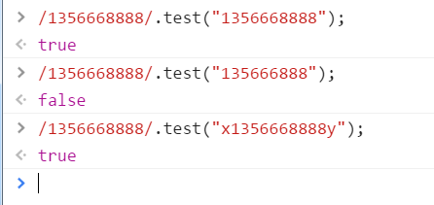
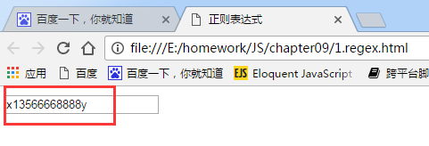
正则表达式的test方法
测试正则表达式与指定字符串是否匹配。
问题？

Slide 4
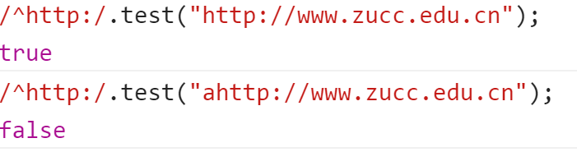
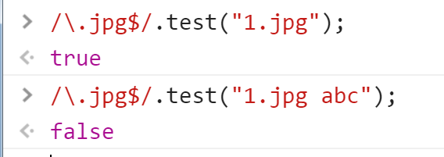
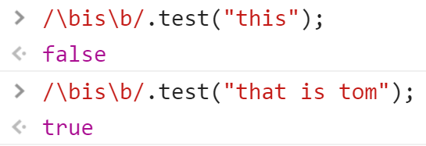
锚点
匹配一个位置
  ^：起始位置 /^http:/
  $: 结束位置 / \.jpg$/
  \b: 单词边界 /\bis\b/

Slide 5

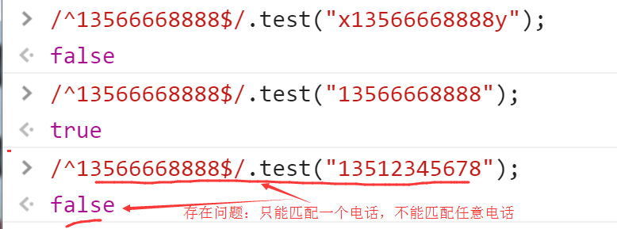
正则表达式的test方法
字符类

Slide 6
字符类
匹配一类字符中的一个
  [abc]: a或者b或者c
  [0-9]:一个数字
  [^0-9]:非数字的一个字符
  [a-z]:一个字母
  . ：任一字符（换行除外）

Slide 7
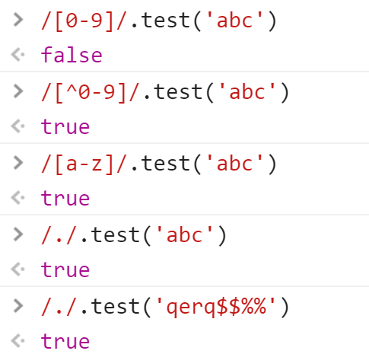
字符类

Slide 8
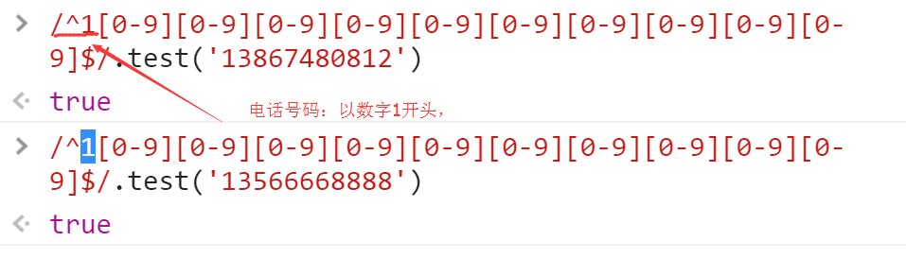
匹配任意电话号码
元字符

Slide 9
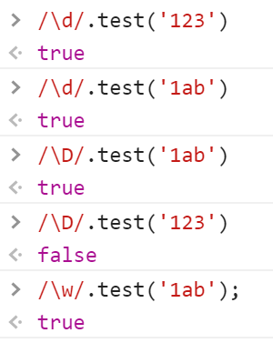
元字符
具有特殊意义的字符
  ^、$、\b (起始位置、结束位置、字符边界）
  \d: [0-9] 数字 \D: [^\d] 非数字
  \s :空白字符 \S: [^\s] 非空白字符
  \w: [A-Za-Z0-9] 数字或字母

Slide 10
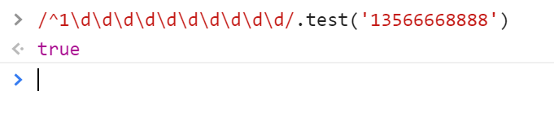
匹配任意电话号码
量词

Slide 11
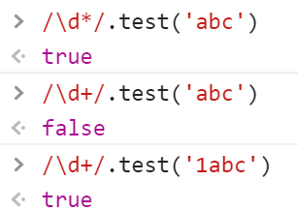
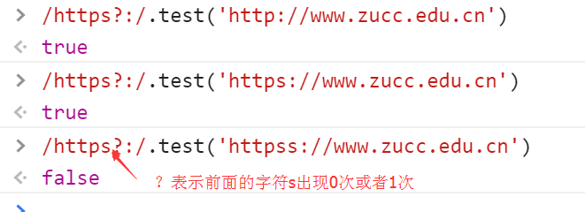
量词
出现的次数
  {m,n} :m 到 n 次
  * ：{0,}
  ? : {0,1}
  + :{1, }

Slide 12
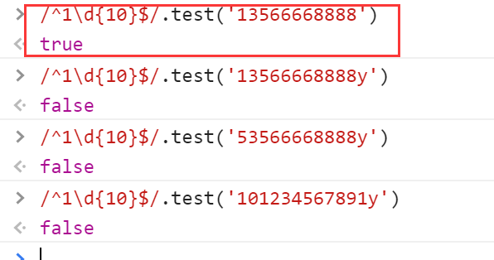
匹配任意电话号码

Slide 13
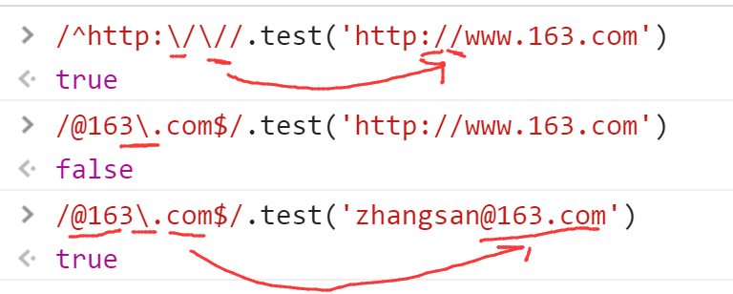
转义字符
需要匹配的字符是元字符时：把要匹配的字符放在\的后面。

Slide 14
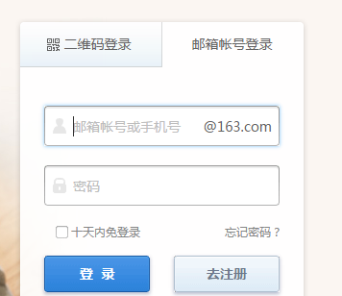
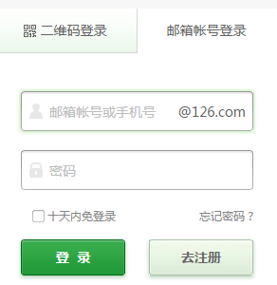
多选分支
多选分支

Slide 15
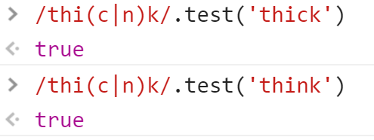
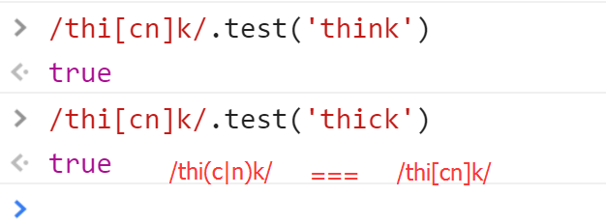
多选分支
或 | thi(c|n)k

Slide 16
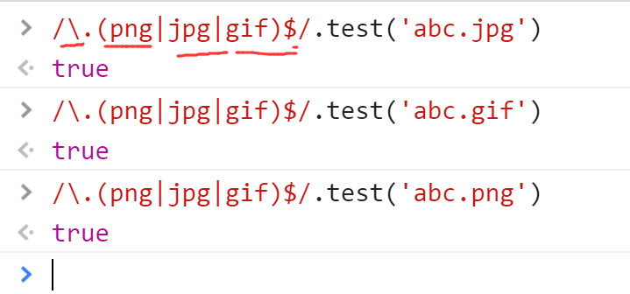
多选分支

Slide 17
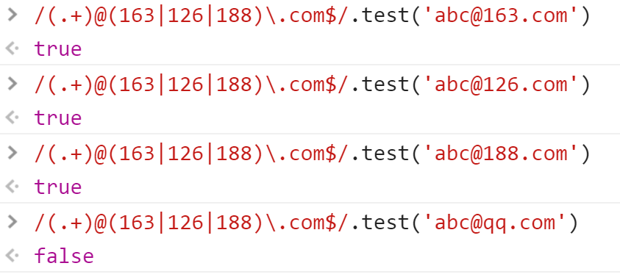
多选分支
匹配网易邮箱

Slide 18



捕获
保存匹配到的字符串，留待日后再用。
  () :捕获
  (?:) : 不捕获

Slide 19
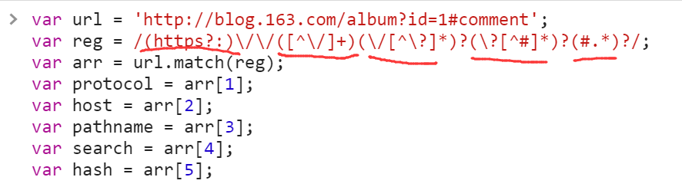
str.match(regexp)
获取匹配的字符串

Slide 20
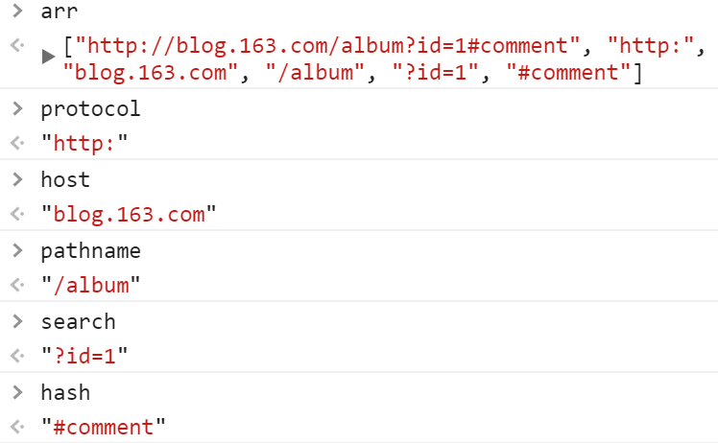
str.match(regexp)

Slide 21
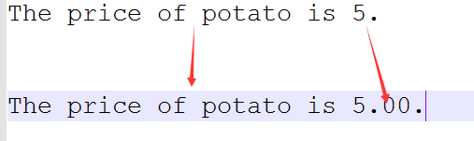
字符串替换
replace

Slide 22
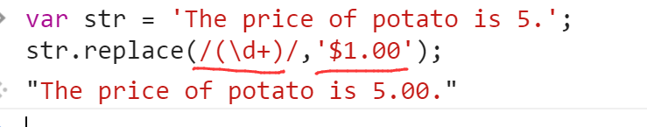
Str.replace(regexp/substr,replacement)
替换一个子串

Slide 23
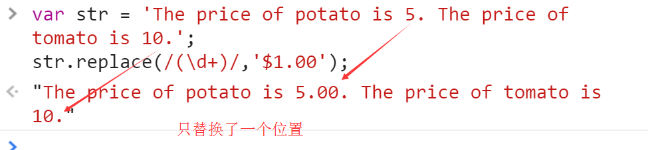
Str.replace(regexp/substr,replacement)
global

Slide 24
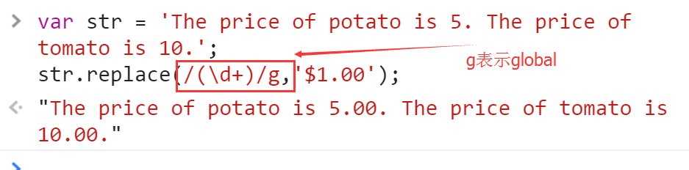
Str.replace(regexp/substr,replacement)
global

Slide 25
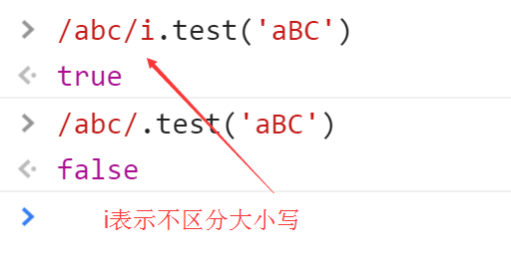

Slide 26
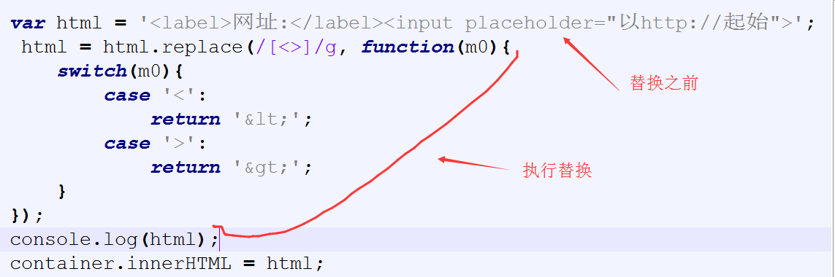
Str.replace(regexp/substr,replacement)
reppace的第二个参数可以是函数，实现更为强大的功能

Slide 27
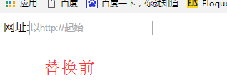
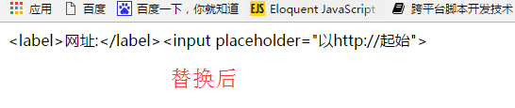

Slide 28
regexp.exec(str)
更强大的检索
  更详尽的结果： index
  过程的状态：lastindex

Slide 29
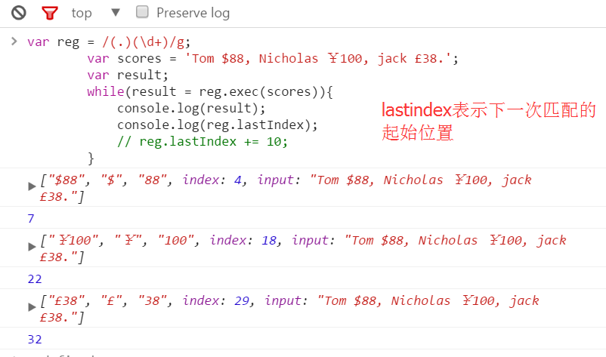
regexp.exec(str)
实际开发中较少使用

Slide 30
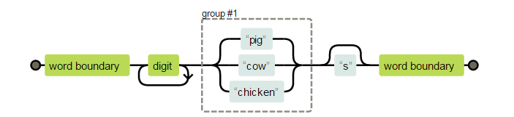
正则表达式的可视化工具
/\b\d+(pig|cow|chicken)s?\b/
https://regexper.com/
https://jex.im/regulex/

Slide 31
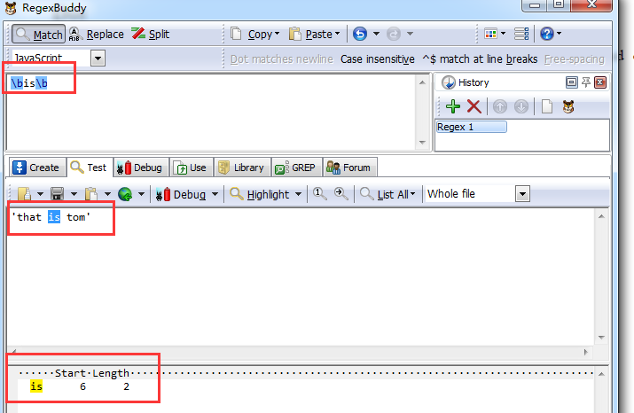

正则表达式离线工具
regexbuddy http://www.regexbuddy.com/

Slide 32
正则表达式在线测试工具
https://www.debuggex.com/
http://tool.oschina.net/regex/#（中文网址，一般网页都有广告）

Slide 33
Chapter09 小结
正则表达式 定义
正则表达式的方法
  test
  match
  replace
  Exec
正则表达式符号
  锚点
  字符类
  元字符
  转义字符
  多元分支
  量词
  捕获
正则表达式的在线和离线工具

Slide 34
参考阅读
JavaScript编程精解 （教材）第9章
正则表达式必知必会

